Slide 1
CHAPTER 7
PROJECT PLANNING

Slide 2
제1장 History and Basic Concepts
제2장 Preparing the Bid Package
제3장 Issues During Construction
제4장 Contracts
제5장 Legal Structure
제6장 Impact of Taxes
제7장 Project Planning
제8장 Project Scheduling
제9장 Scheduling: Program Evaluation and Review Technique Networks and Linear Operations
제10장 Resource-Related and Advanced Linear Scheduling Techniques
제11장 The Mathematics of Money
제12장 Project Cash Flow
제13장 Project Funding
제14장 Equipment Ownership
제15장 Equipment Productivity
제16장 Construction Labor
제17장 Estimating Process
제18장 Cost Control
제19장 Materials Management
제20장 Safety

Slide 3
7.1 Introduction
Cost, time, and scope are the essential elements constantly juggled by each participant in any project. 건설 프로젝트의 주요 관리 대상 : 공사 비용, 공사 기간, 공사 범위
This chapter discusses tools for planning and managing a project. 프로젝트 계획 및 관리
FIGURE 7.1 Cost-time-scope triangle

Slide 4
7.2 Work Breakdown Structure (1/3)
The bid package consisting of the plans and specifications establishes the scope of work to be performed. 입찰 서류에 공사의 범위가 명시된 도면과 시방서가 포함됨
To be properly managed, the scope of work must be broken into components that define work elements or building blocks (sub-elements). 관리를 위해 전체 공사를 작은 과업 단위로 분해
The sub-elements are often referred to as work packages. 과업(Task)
The summation of the work packages can be shown in a hierarchical format called a work breakdown structure (WBS). 작업 분류 체계 : 수행해야 할 과업을 계층적으로 나열한 체계 (MECE 원칙 : Mutually Exclusive and Completely Exhaustive, 상호 배제와 전체 포괄 – 서로 겹치지 않으며, 모으면 전체가 되도록)

Slide 5
7.2 Work Breakdown Structure (2/3)
전체 공사
MECE 원칙
공사 부위
MECE 원칙
공사 종류
MECE 원칙
필요 자재
Reinforcing
MECE 원칙
과업
FIGURE 7.2 Work breakdown structure (WBS) example for a small building

Slide 6
7.2 Work Breakdown Structure (3/3)
Planning can be thought of as the definition and sequencing of the work packages within a given project. 계획(과업의 정의 및 작업 순서 결정) : 작업 분해 & 순서 결정
Planning = Work Breakdown + Work Sequencing
Plan → Do → Check → Action: PDCA Cycle
일반적 관리 절차 : 계획 → 실행 → 검토 → 조치
계획
실행
조치
검토
검토
FIGURE 7.3 Deming cycle

Slide 7
7.3 Developing the Work Breakdown Structure
In establishing the WBS, the following guidelines need to be considered:
1. Work packages must be clearly distinguishable from other work packages. 하나의 과업은 다른 과업과 명확하게 구분되어야 함
2. Each work package must have a unique starting and ending date. 각 과업은 고유한 시작시간과 종료시간을 가져야 함
3. Each work package should have its own unique budget. 각 과업은 자신만의 고유한 예산을 가져야 함
4. Work packages should be small enough that precise measurement of work progress is possible. 각 과업은 작업 진도를 측정할 수 있을 정도로 충분히 작아야 함

Slide 8
7.4 A Work Breakdown Example (1/2)
In construction, the various aspects of the work that contribute to breakdown of the project into packages relate to: 작업 분해의 기준이 될 수 있는 특성
1. Methods used to place the work. 공사 종류
2. Skills needed for the work. 필요 기술
3. Craft workers involved. 관련 숙련공
4. Critical resources (e.g., cranes, crews, etc.) 핵심 자원(장비, 인력)

Slide 9
7.4 A Work Breakdown Example (2/2)
Small gas station project example 주유소 건설 예제
For this example, the following four categories (유일성을 유지하기 위해 범주화) have been defined:
1. Location or area within the project (e.g., foundation–pile cap). 공사 내의 위치(공사 부위)
2. Material type (e.g., concrete, reinforcing steel, etc.). 필요 원자재
3. Method of installation (e.g., excavation). 공사 종류
4. Types of resources required (e.g., labor and equipment needed). 필요 인력 또는 장비

Slide 10
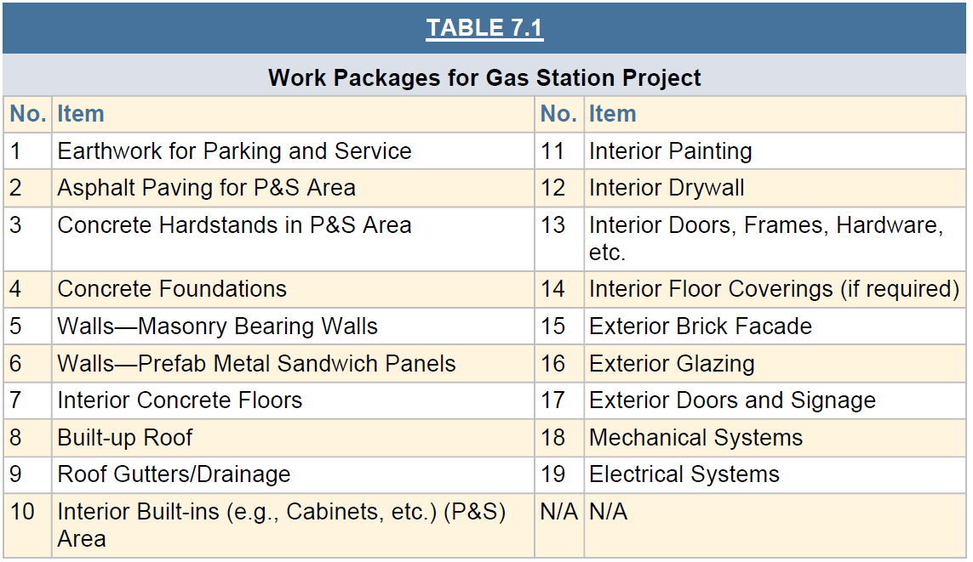
7.5 Work Packages for the Gas Station Project (1/2)
1단계: Location 범주만 고려
1. Parking and service area
2. Foundation
3. Building walls/structural panels
4. Building roof
5. Interior floors/slabs
6. Interior finishes
7. Exterior finishes
8. Electrical systems
9. Mechanical systems
2단계: Material 범주 추가
토공
1
아스팔트
6
콘크리트
2
5
3
7
4
9
8
6

Slide 11
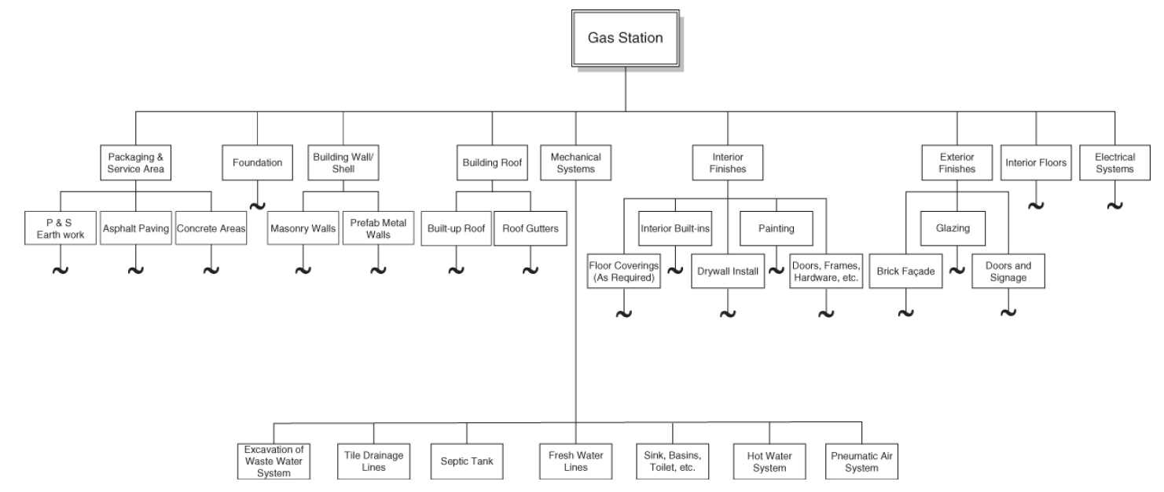
7.5 Work Packages for the Gas Station Project (2/2)
3단계: Method and Resource 범주 추가
1. Excavation of waste water system. 하수도 터파기
2. Drainage tile installation–waste water. 하수도 배수구
3. Septic tank installation. 오수 정화조
4. Fresh water lines (piping). 상수도
5. Sinks, basins, and toilets installation. 싱크대, 세면기, 변기
6. Hot water system installation. 온수
7. Pneumatic air system installation. 공조
기계 설비

Slide 12
7.6 Determining Sequence of Work Packages (1/2)
Having broken the work into work packages, activities that facilitate time management and control can be defined and logically placed in sequence. 작업 분해 → 작업에 대한 관리 시작 : 작업 순서 결정
The word activity is generally used when discussing time control or scheduling. WBS : 과업(work packages, sub-elements, task) → 공정 관리 : 액티비티
In arranging the work package sequence for time control, the criteria of (a) location, (b) material, (c) method, and (d) required resources must be reconsidered. 작업 순서 결정 요인 : 위치(부위), 자재, 공법, 자원(장비, 인력)
Physical constraints or physical logic are common and characteristic of construction operations (e.g., the floor must be completed before installing the floor covering, etc.). 물리적 제약으로 인한 작업 선후행 관계 발생 : 바닥 작업 완료 후 바닥 마감재 작업 가능
Management decision (e.g., the fixture subcontractor is available first and is instructed to proceed) and the sequence is driven by management logic. 관리적 목적으로 인한 작업 선후행 관계 발생 : 붙박이 가구 시공자가 먼저 일정이 맞아서 작업을 진행하도록 함

Slide 13
7.6 Determining Sequence of Work Packages (2/2)
외부
마감공사
내부
마감공사
착공
현장정리
기초공사
골조공사
지붕공사
내부공사
준공
전기/기계
시스템 공사
FIGURE 7.5 Preliminary project breakdown

Slide 14
7.7 Estimate Development and Cost Control Related to the Work Breakdown Structure (1/2)
A good WBS facilitates cost control during the life of the project. 작업 분류 체계를 원가 관리를 위해 사용
Work packages are defined so that they have their own unique budgets. 과업은 자신만의 고유한 예산을 가짐
When referring to work packages in the context of cost control, the terminology cost accounts or control accounts is often used. 원가(비용) 관리 계정
To provide consistency and structure to the management of large cost control systems, a code of accounts is used as a template or guide in defining and cataloging the cost centers within a project. Several cost coding systems are presented in Chapter 17. 원가(비용) 계정 코드 → 원가 관리 시스템
WBS 체계 구축 → Work Package 정의 → Work Package에 일정과 비용을 할당 → 공정(일정관리) & 비용(원가관리) 수행

Slide 15
7.7 Estimate Development and Cost Control Related to the Work Breakdown Structure (2/2)
투찰가 결정
Plan
낙찰?
예산 수립
Do
실적 집계
예산 조정
공사 종료?
Action
Check
예산 대비
실적 검토
조치 계획 수립
FIGURE 7.6 Cost control cycle (PDCA Cycle)

Slide 16
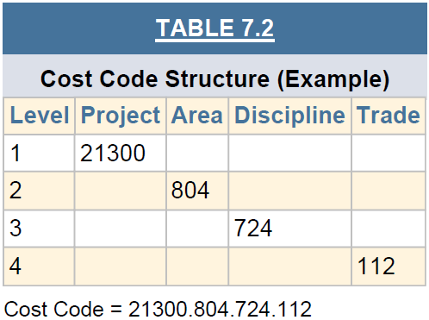
7.8 Role of Code of Accounts (1/2)
A typical cost code might define 원가 (비용) 계정 코드는 다음 코드들의 결합으로 정의됨
(a) the project designator 프로젝트 코드
(b) area of work 위치 코드
(c) work discipline (e.g., civil, mechanical, electrical, etc.) 공사 종류 코드
(d) the trade specialty (세부 공정 전문 영역) required. 세부 공사 종류 코드

Slide 17
7.8 Role of Code of Accounts (2/2)
자재
Actual
Budget
인력
장비
FIGURE 7.7 Work package control account sheet
(CII Cost/Schedule Task Force, 1988)

Slide 18
7.9 Summary
In order to manage, one should be able to control.
In order to control, one should be able to measure.
In order to measure, one should be able to define.
In order to define, one should be able to quantify (정량화).
정량화 → 지표 정의 → 측정 → 통제 → 관리
The following is a partial list of other plans that must be developed: Procurement plan, Safety plan, Subcontracting plan, Quality plan, Communication plan, Organizational plan, Completion and start-up plan 조달계획, 안전계획, 하청계획, 품질계획, 조직계획, 완료 및 착수 계획

